Slide 1
Como é um discípulo sadio? What does a healthy disciple look like?
Sinais da vida Saudável Signs of healthy living Por Dave Batty

Slide 2
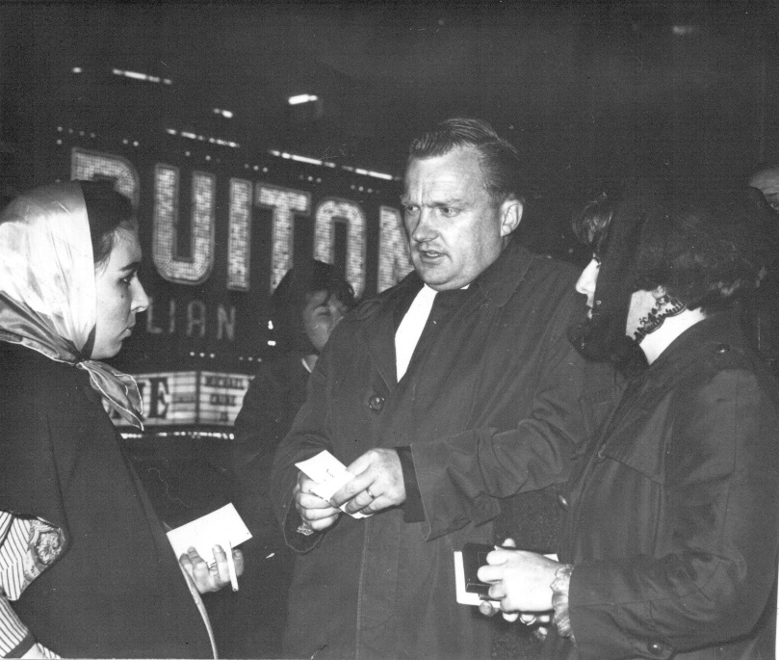
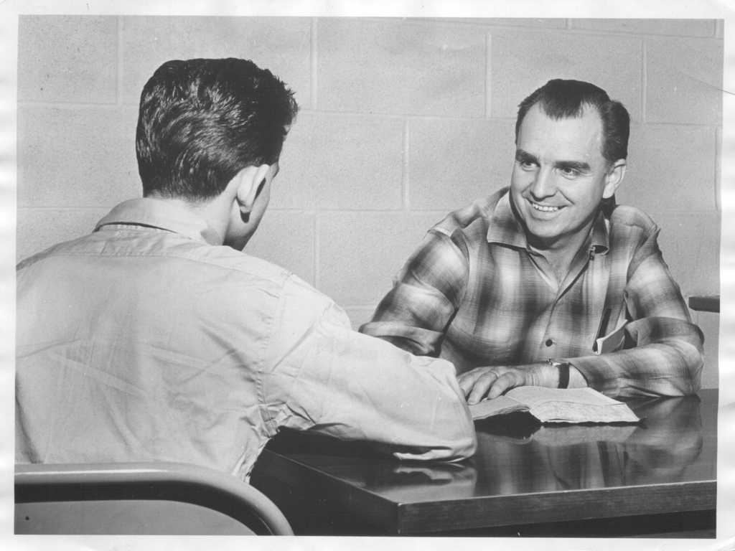
Os primeiros fracassos em ver toxicodependentes encontram liberdade do vício. Early failures in seeing drug addicts find freedom from addiction.
Eles perceberam a necessidade de evangelismo e discipulado
They realized the need for both evangelism and discipleship

Slide 3
A Salvação não lhe torna automática ou instantaneamente um discípulo cristão sadio. Salvation does not automatically or instantly turn you into a healthy Christian disciple.
um pecador disfuncional + salvação
= cristão disfuncional
Dysfunctional sinner + Salvation = Dysfunctional Christian
Como alguém se torna um cristão saudável? How does one become a healthy Christian?
Discipulado Cristão! Christian discipleship!

Slide 4
O aulas de EGNC e os EPNC The GSNC and PSNC classes
são projetadas para fornecer aos alunos uma compreensão básica do que significa seguir a Jesus. Designed to provide students with a basic understanding of what it means to follow Jesus.
Cada curso é projetado para fornecer aos alunos oportunidades específicas para aplicar esses ensinamentos bíblicos em sua vida diária. Each lesson provides opportunity for student to apply these Biblical teachings in their daily living.
Este foco no aplicação pessoal é um componente-chave no ingresso da caminhada à maturidade – conforme Deus assim a define. Designed to get them started on the path to maturity—as God defines maturity.

Slide 5
Como você alcança na sua vida o potencial máximo que Deus deseja para você? How do you reach the full potential in life that God desires for you?
Jeremias 29:11 NVI
“Porque sou eu que conheço os planos que tenho para vocês,” diz o Senhor, “planos de faze-los prosperar e não lhes causar dano, planos de dar-lhes esperança e um futuro.”
Jeremiah 29:11 NIV
“For I know the plans I have for you,” declares the Lord, “plans to prosper you and not to harm you, plans to give you hope and a future.”
Quais são os planos que Deus tem para você, especificamente? What are the plans that God has for you specifically?

Slide 6
Sucesso nem sempre é o que você vê Success is not always what you see

Slide 7
Como você alcança na sua vida o potencial máximo que Deus deseja para você? How do you reach the full potential in life that God desires for you?
Na parábola do semeador
Mateus 13:23 NVT
“E as que caíram em solo fértil representam os que ouvem e entendem a mensagem e produzem uma colheita trinta, sessenta e até cem vezes maior que a quantidade semeada”"
from the Parable of the Sower
Matthew 13:23 NIV
But the one who received the seed that fell on good soil is the man who hears the word and understands it. He produces a crop, yielding a hundred, sixty or thirty times what was sown.
Como seria sua vida se você produzisse “cem vezes mais” o que foi semeado? What would your life look like if you were producing a “hundred times” what was sown?

Slide 8
O que Deus procura na minha vida para determinar se eu sou um discípulo sadio? What does God look for to determine if a person is a healthy disciple?
O que a Bíblia?
Salmos 1:1-3 NVI
¹Como é feliz aquele que não segue o conselho dos ímpios, não imita a conduta dos pecadores, nem se assenta na roda dos zombadores!
²Ao contrário, sua satisfação está na lei do Senhor, e nessa lei medita dia e noite.
³É como árvore plantada à beira de águas correntes: Dá fruto no tempo certo e suas folhas não murcham. Tudo o que ele faz prospera! What does the Bible say?
Psalm 1:1-3 NIV
Blessed is the man who does not walk in the counsel of the wicked or stand in the way of sinners or sit in the seat of mockers. ² But his delight is in the law of the Lord, and on his law he meditates day and night. ³ He is like a tree planted by streams of water, which yields its fruit in season and whose leaf does not wither. Whatever he does prospers.

Slide 9
O Amor é a base para o crescimento e a maturidade Love is the foundation for growth and maturity
1 Coríntios 13:1-3 1 Corinthians 13:1-3
Os versículos desta passagem são claros e não deixam qualquer dúvida. Se o Amor não fizer parte da sua vida então todas as suas realizações, não importa quão dramático tenha sido o feito, serão todas vazias.
The message of these verses is clear beyond any doubt: If love is not a part of your life then all your achievements, no matter how dramatic, are all empty achievements.

Slide 10
Como você mede o progresso do crescimento de um novo cristão? How do you measure the progress of a new Christian’s growth?
Como você sabe se esta pessoa está caminhando para o crescimento espiritual sadio? How do you know if this person is on a path to healthy spiritual growth?

Slide 12
Fases da vida / Estágios para a Maturidade Stages of life / Stages to Maturity
1. A Fase Infantil Nascimento até 3 anos
2. A Fase da Criança 4 – 12 anos
3. A Fase Adulta 13 anos – até o nascimento do 1º filho
4. A Fase da Paternidade Nascimento do primeiro filho, até o caçula se tornar adulto
5. A Fase do Ancião Começa quando o filho mais novo se torna um adulto

Slide 13
Fases da vida / Estágios para a Maturidade Stages of life / Stages to Maturity
1. The Infant Stage Birth to 3
2. The Child Stage Age 4 - 12
3. The Adult Stage Age 13 – to birth of 1st child
4. The Parent Stage Birth of 1st child until youngest child has become an adult
5. The Elder Stage Beginning when youngest child has become an adult

Slide 14
A coluna cada um enumera as tarefas que você tem que controlar. Column one lists the tasks that you need to master.
A coluna dois descreve as maneiras com que os membros da família e os amigos podem ajudá-lo a dominar cada uma destas tarefas. Column two describes the ways that family members and friends can assist you in mastering each of these tasks.
A coluna três identifica os problemas que são comuns quando cada o aluno não consegue dominar a habilidade enumerada na coluna um. Column three identifies the problems that are common when one fails to master the skill listed in column one.

Slide 15
Estas “Tarefas Pessoais” não são um caminho de auto-ajuda para a maturidade e saúde. Personal Tasks are not a self help path to health.
Como eu domino estas tarefas sendo um discípulo sadio de Jesus? How do I master these personal tasks as a healthy disciple of God?
Como sigo a Jesus em cada uma dessas áreas da minha vida? How do I “follow Jesus” in each of these areas of my life?
Qual é o caminho que Deus tem para eu dominar em cada área da minha vida?
What is God’s path for me to master each of these areas in my life?

Slide 16
Fases da vida / Tarefa principal Stages of Life / Primary Task
1. Aprender a receber
2. Cuidar de si mesmo
3. Cuidar de duas pessoas simultaneamente
4. Cuidar das crianças sacrificíalmenre
5. Cuidar da comunidade sacrificialmente
1. Learning to receive
2. Taking care of self
3. Taking care of 2 people simultaneously
4. Sacrificially taking care of children
5. Sacrificially taking care of the community

Slide 17
O Modelo de Vida: INDICADORES DE MATURIDADE The Life Model: MATURITY INDICATORS
A fase infantil: Nascimento até 3 anos
The Infant Stage: Birth through age 3
Tarefa primária: Aprendendo a receber
Primary Task: Learning to Receive
Problema resultante primário: as relações são fracas ou tempestuosas
Primary Resulting Problem: weak or stormy relationships

Slide 18
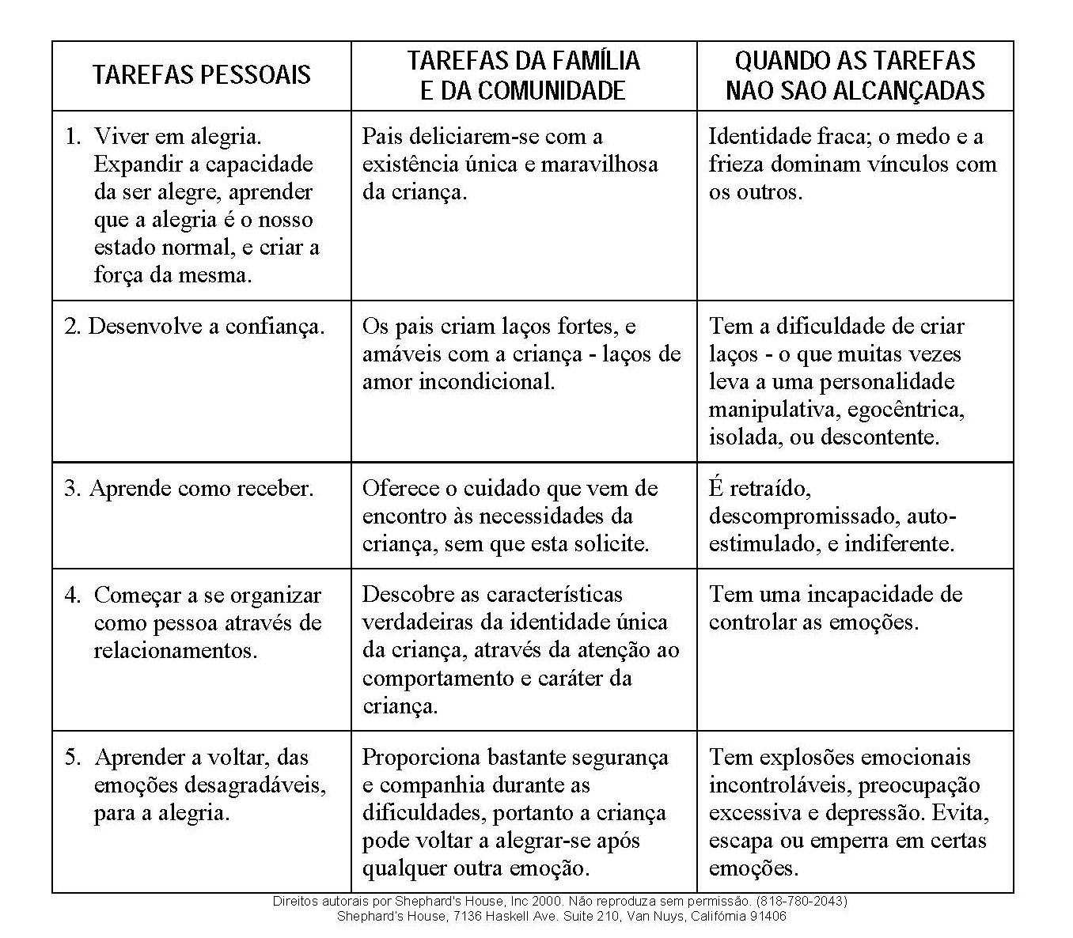
O Modelo de Vida: INDICADORES DE MATURIDADE
A Fase Infantil: Nascimento até 3 anos
página 7

Slide 19
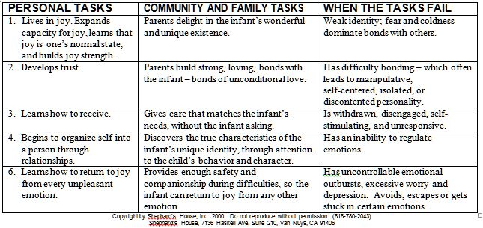
The Life Model: MATURITY INDICATORS
The Infant Stage: Birth through Age 3

Slide 20
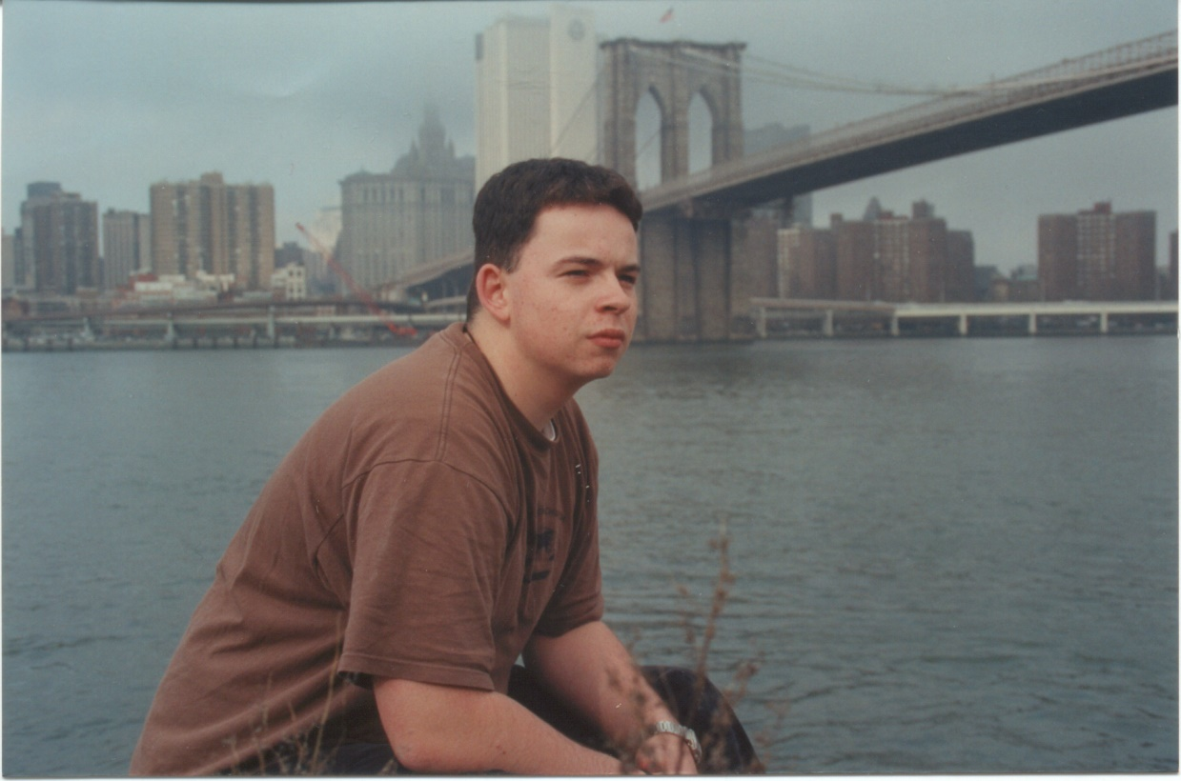
Avaliação pessoal Personal Assessment
Página 8

Slide 21
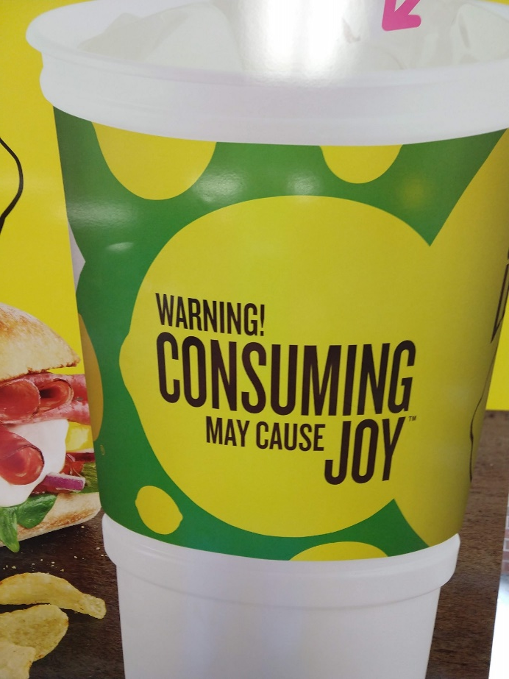
Um olhar mair próximo da fase 1: Tarefa Pessoal #1 A closer look at Phase 1: Personal Task #1
Coluna 1
Viver em alegria. Expandir a capacidade da ser alegre, aprender que a alegria é o nosso estado normal, e criar a força da mesma.
Column 1
Lives in joy. Expands capacity for joy, learns that joy is one’s normal state, and builds joy strength.

Slide 22
Quem é um excelente exemplo de viver em alegria diariamente? Who is an excellent example of living in joy on a daily basis?

Slide 23
Tarefas Pessoais Personal Tasks
Tarefa Pessoal #1 Coluna 1 Personal Task #1 Column 1 | Versículos Bíblicos Bible Verses | Passos de Ação Action Steps
Vive com alegria Lives in joy Expande a capacidade da alegría Expands capacity for joy Aprende que a alegria é o estado normal das pessoas Learns that joy is one’s normal state. Constrói a força da alegria Builds joy strength. | 1 Tessalonicenses 5:16 1 Thessalonians 5:16 Neemias 8:10 Nehemiah 8:10 Salmos 118:24 Psalm 118:24 Lucas 10:20 Luke 10:20 João 15:11 John 15:11 João 16:24 John 16:24 Romanos 15:13 Romans 15:13 2 Coríntios 7:4 2 Corinthians 7:4 | Acordar de manhã e citar Salmos 118:24 a si mesmo, meditando. Wake up in the morning and quote Psalm 118:24 to myself. Ver as coisas, hoje, às quais posso ser agradecido e me alegrar nelas. Look for things today that I can be thankful for and rejoice in them. Escolher ser alegre ao executar as obras que devo fazer hoje. Choose to be joyful as I do the work that I must do today.

Slide 24
A fase Infantil The Infant Stage
TAREFAS PESSOAIS | TAREFAS DA FAMÍLIA E DA COMUNIDADE | QUANDO AS TAREFAS NAO SAO ALCANÇADAS
PERSONAL TASKS | COMMUNITY AND FAMILY TASKS | WHEN THE TASKS FAIL
1. Viver em alegria. Expandir a capacidade da ser alegre, aprender que a alegria é o nosso estado normal, e criar a força da mesma. | Pais deliciarem-se com a existência única e maravilhosa da criança. | Identidade fraca; o medo e a frieza dominam vínculos com os outros.
1. Lives in joy. Expands capacity for joy, learns that joy is one’s normal state, and builds joy strength. | Parents delight in the infant’s wonderful and unique existence. | Weak identity; fear and coldness dominate bonds with others.

Slide 25
Tarefas Pessoais Personal Tasks
Tarefa Pessoal #1 Coluna #3 Personal Task #1 Column 3 | Versículos Bíblicos Bible Verses | Passos de Ação Action Steps
Identidade fraca Weak identity O medo domina meus relacionamentos com os outros Fear dominates my relationships with others A frieza domina meus relacionamentos com os outros Coldness dominates my relationships with others. | Efésios 6:10 Ephesians 6:10 Romanos 1:11 Romans 1:11 1 Coríntios 1:8 1 Corinthians 1:8 1 Coríntios 15:58 1 Corinthians 15:58

Slide 26
A fase Infantil The Infant Stage
TAREFAS PESSOAIS | TAREFAS DA FAMÍLIA E DA COMUNIDADE | QUANDO AS TAREFAS NAO SAO ALCANÇADAS
PERSONAL TASKS | COMMUNITY AND FAMILY TASKS | WHEN THE TASKS FAIL
1. Viver em alegria. Expandir a capacidade da ser alegre, aprender que a alegria é o nosso estado normal, e criar a força da mesma. | Pais deliciarem-se com a existência única e maravilhosa da criança. | Identidade fraca; o medo e a frieza dominam vínculos com os outros.
1. Lives in joy. Expands capacity for joy, learns that joy is one’s normal state, and builds joy strength. | Parents delight in the infant’s wonderful and unique existence. | Weak identity; fear and coldness dominate bonds with others.

Slide 27
Tarefas Pessoais Personal Tasks
Tarefa Pessoal #1 Coluna #2 Personal Task #1 Column 2 | Versículos Bíblicos Bible Verses | Passos de Ação Action Steps
Pais deliciarem-se com a existência única e maravilhosa da criança. We delight in this person’s wonderful and unique existence.

Slide 28
A Fase Infantil: Nascimento até 3 anos Infant Stage: Birth through 3 yrs.
Aos 3 anos, uma pessoa tem o potencial de dominar todas essas tarefas - ser uma pessoa madura e saudável By age 3 a person has the potential to master all these tasks—to be a mature, healthy person.
Você pode passar a vida nunca dominando algumas dessas tarefas pessoais. You can go through life never mastering some of these personal tasks.

Slide 29
A Fase Infantil: Nascimento até 3 anos Infant Stage: Birth through 3 yrs.
Você pode começar hoje a dominar qualquer uma dessas tarefas. You can begin today to master any one of these tasks.

Slide 30
Tarefas Pessoais Personal Tasks
Tarefa Pessoal #2 Personal Task #2 | Versículos Bíblicos Bible Verses | Passos de Ação Action Steps
Desenvolve a confiança Develops trust | Provérbios 3:5-6 Proverbs 3:5-6 Salmos 143:8 Psalm 143:8 Salmos 40:4 Psalm 40:4 Provérbios 11:28 Proverbs 11:28 1 Corinthians 13:7 1 Coríntios 13:7 Provérbios 28:26 Proverbs 28:26 Mateus 25:21 Matthew 25:21 | Como posso confiar no Senhor com todo o meu coração, hoje? How can I trust in the Lord with all my heart today? Como o meu amor por esta pessoa se relaciona com a minha capacidade de confiar nela? How does my love for this person relate to my ability to trust this person? O que esta pessoa fez para me levar a não confiar nela? What has this person done to cause me to not trust them?

Slide 31
#3 Aprende como receber #3 Learns how to receive
um presente
correção, repreensão
disciplina
um elogio
um insulto, um ataque
amar
um ato de bondade de outra pessoa
uma oferta para ajudá-lo
uma oportunidade
um problema
uma interrupção
uma tarefa difícil
um pensamento negativo
a gift
correction, rebuke
discipline
a compliment
an insult, an attack
love
an act of kindness from someone else
an offer to help you
an opportunity
a problem
an interruption
a hard assignment
a negative thought

Slide 32
Tarefa Pessoal #5 Aprender a voltar, das emoções desagradáveis, para a alegria. Personal Task 5 Learns how to return to joy from every unpleasant emotion
Raiva Anger
Medo Fear
Tristeza Sadness
Nojo Disgust
Vergonha Shame
Desespero Despair
Depressão Depression
Ciúme Jealousy
Preocupação Worry

Slide 33
Tarefa Pessoal #5 Coluna 1 Personal Task #5 Column 1 | Versículos Bíblicos Bible Verses | Passos de Ação Action Steps
Aprender a voltar, das emoções desagradáveis, para a alegria. Learns how to return to joy from every unpleasant emotion. | 1 Tessalonicenses 5:16 1 Thessalonians 5:16 Neemias 8:10 Nehemiah 8:10 Salmos 118:24 Psalm 118:24 2 Coríntios 12:7-11 2 Corinthians 12:7-11 Tiago 1:2-5 James 1:2-5 2 Reis 18:5 2 Kings 18:5 João 16:21-22 John 16:21-22 Salmos 103:19 Psalm 103:19 Romanos 8:28 Romans 8:28 | Como posso aplicar cada um desses versículos na minha vida, hoje? How can I apply each of these verses in my life today? Tiago 1:2 diz que precisoenfrentar os problemas na minha vida. Qual problema preciso enfrentar ao invés de ignorar ou fugir dele? James 1:2 says I need to face the problems in my life. What problem do I need to face today instead of ignoring it or running from it? Como retornarei à alegria saindo de um(a): Raiva Depressão Medo Ciúme Preocupação How will I return to joy from: Anger/Depression/Fear/Jealousy/Worry

Slide 34
Ao dominar cada tarefa pessoal na Fase 1, você terá a melhor base para então avançar para as Tarefas Pessoais no Fase 2. When you master each of the personal tasks at Stage One, that is the best foundation to then move on to the personal tasks in Stage Two.

Slide 35
A Fase da Criança The Child Stage Edad 4 – 12 años Age 4 - 12 yrs
Fase 2 Stage 2

Slide 36
El Modelo de Vida: INDICADORES DE MADUREZ The Life Model: MATURITY INDICATORS
A fase da criança: Idade 4 para 12 anos
The Child Stage: Age 4-12
Tarefa principal: Cuidar de si mesmo
Primary Task: Taking care of self
Problema primário resultante: Não assume a responsabilidade sobre si
Primary Resulting Problem: Not taking responsibility for self

Slide 37
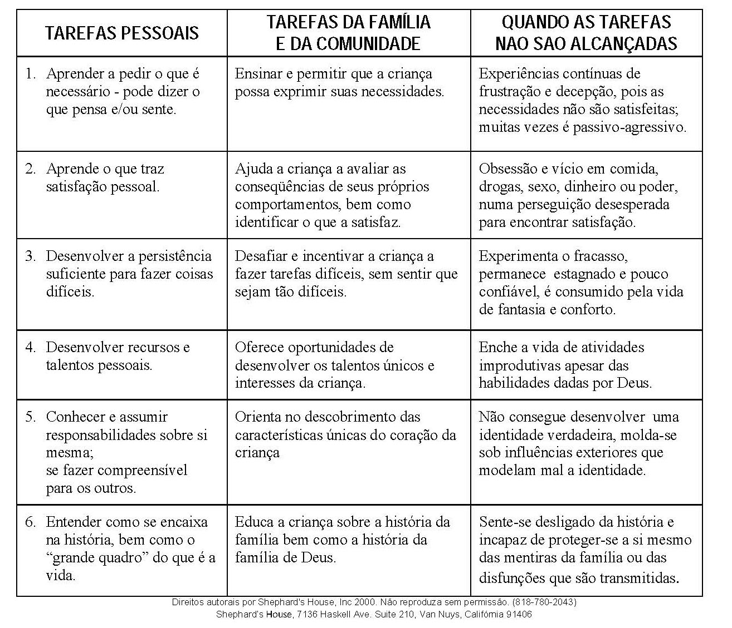
O Modelo de Vida: INDICADORES DE MATURIDADE
A Fase da Criança: Idade 4 para 12 anos

Slide 38
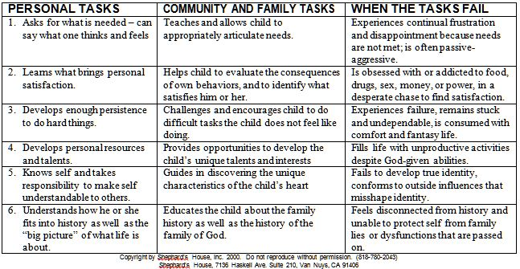
The Life Model: MATURITY INDICATORS
The Child Stage: Age 4 through 12

Slide 39
Tarefas Pessoais Personal Tasks
Tarefa Pessoal #2 Personal Task #2 | Versículos Bíblicos Bible Verses | Passos de Ação Action Steps
Aprende o que traz satisfação pessoal Learns what brings personal satisfaction.

Slide 40
O que traz a satisfação pessoal? A visão de Deus versus a do Mundo What brings personal satisfaction? God’s view vs. the world’s view
O que traz a satisfação pessoal? O que traz a satisfação pessoal?
Do ponto de vista de Deus Do ponto de vista deste mundo
What brings personal satisfaction? What brings personal satisfaction?
From God’s point of view From the world’s point of view

Slide 41
Tornando-o pessoal – O que me traz satisfação pessoal? Making it personal – What brings personal satisfaction to me?
O que me traz satisfação pessoal? Versículos Bíblicos
What brings me personal satisfaction? Scripture

Slide 42
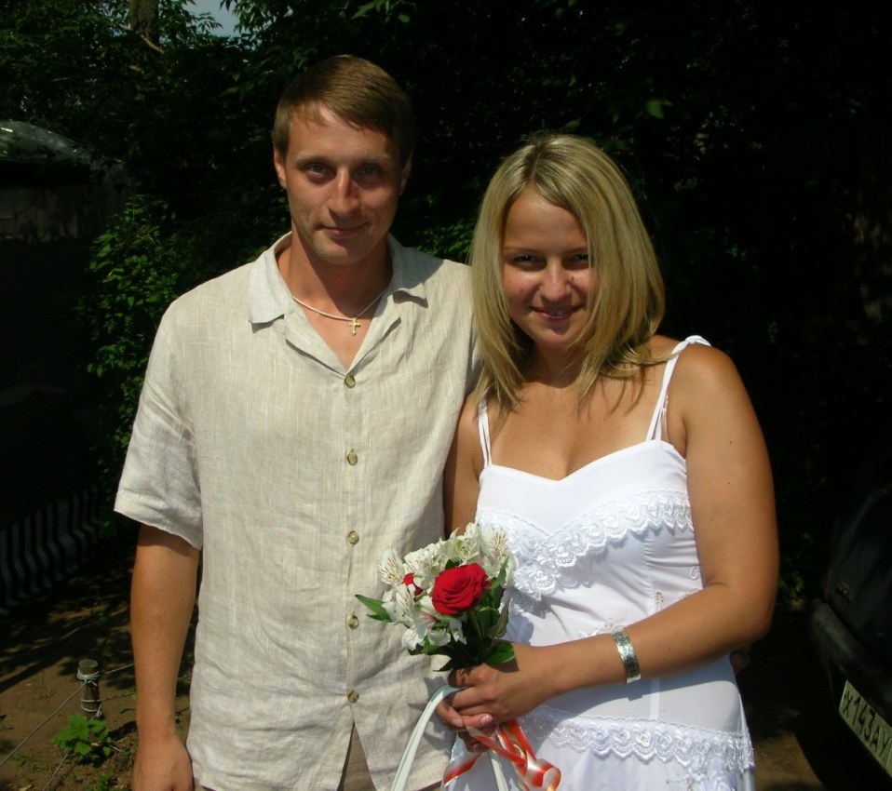
A Fase Adulta The Adult Stage 13 anos até o nascimento do primeiro filho age 13 through birth of first child
Fase 3 Stage 3

Slide 43
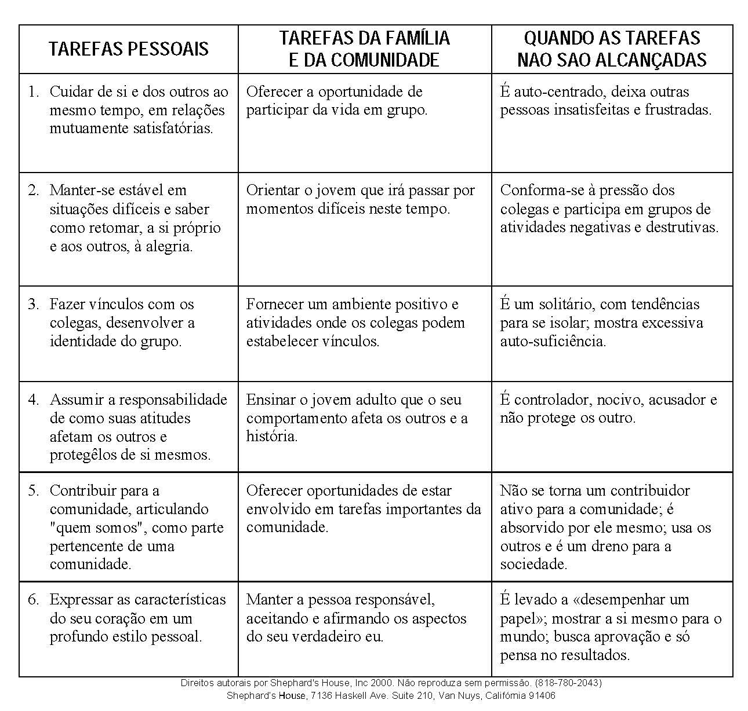
3. A fase adulta: 13 anos até o nascimento do primeiro filho

Slide 44
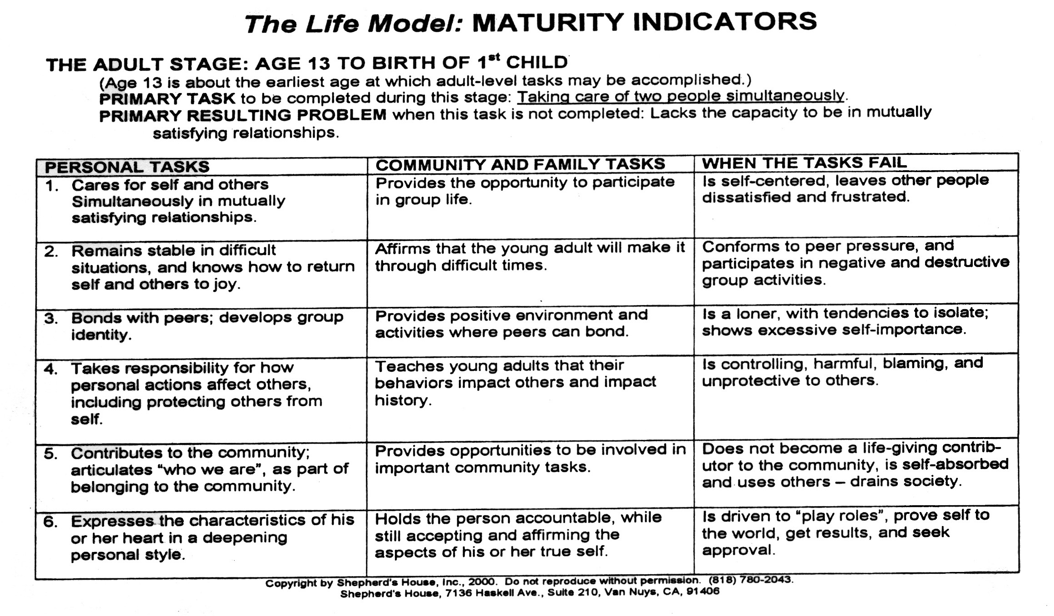
3. Adult Stage: Age 13 to birth of first child.

Slide 45
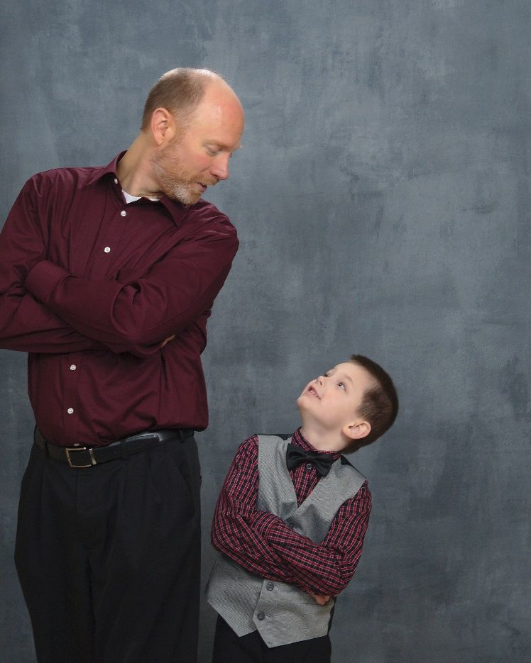
A Fase da paternidade The Parent Stage Nascimento do primeiro filho, até o caçula se tornar adulto Birth of first child until youngest child has become an adult
Fase 4 Stage 4

Slide 46
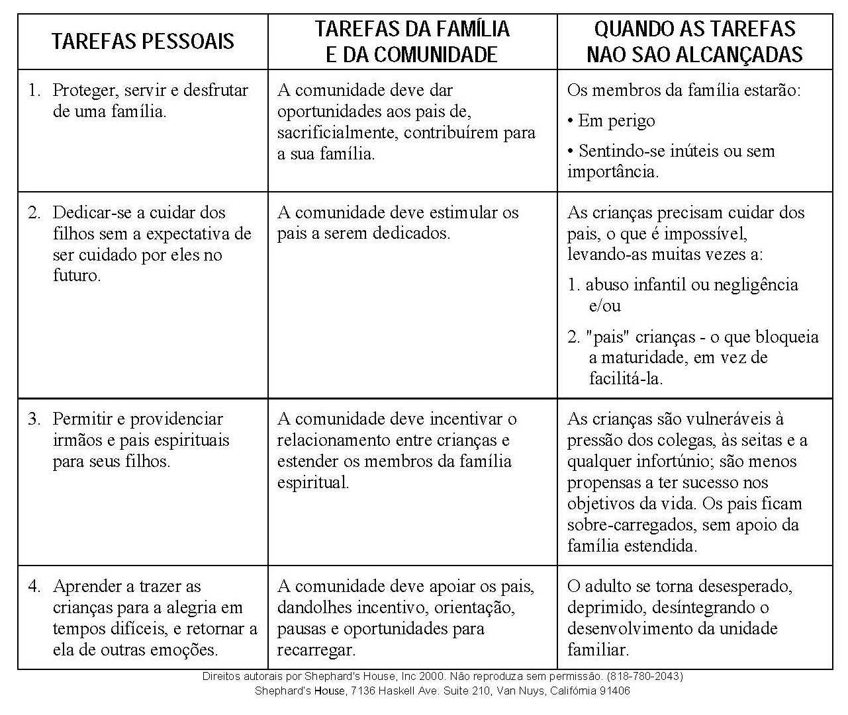
4. A fase da paternidade: nascimento do primeiro filho, até o caçula se tornar adulto

Slide 47
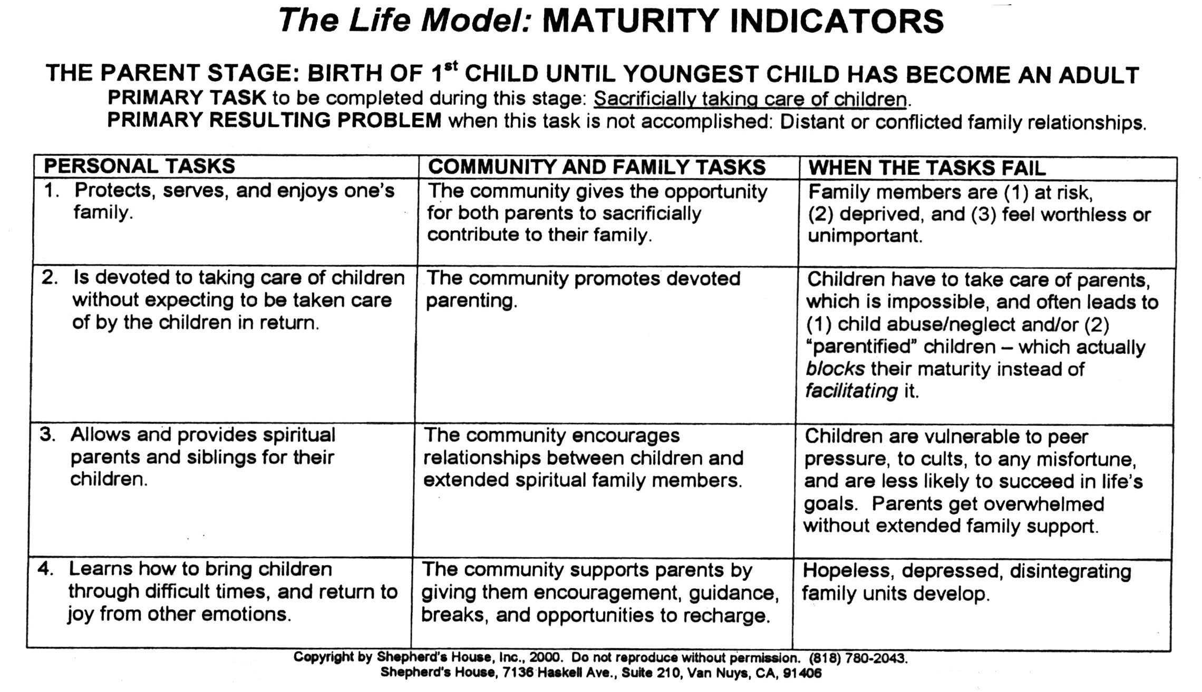
4. Parent Stage: Birth of first child until youngest child leaves home

Slide 48
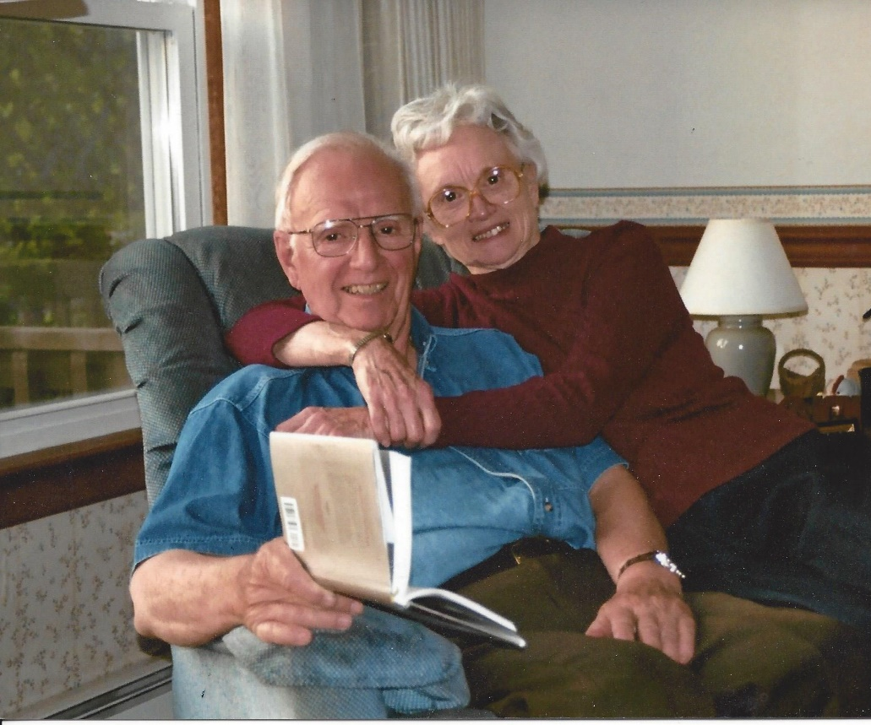
A Fase do ancião The Elder Stage Começa quando o filho mais novo se torna um adulto Beginning when youngest child has become an adult
Fase 5 Stage 5

Slide 49
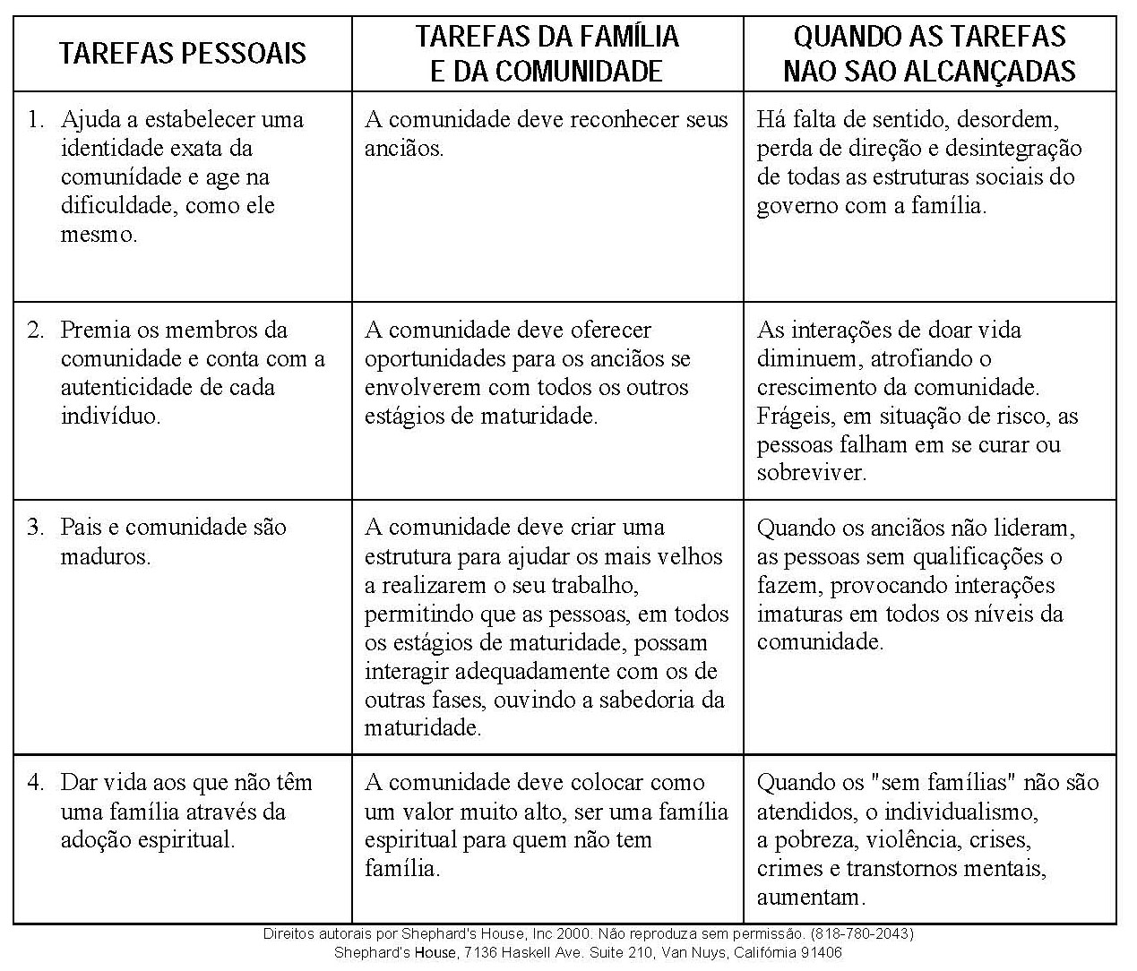
5. A fase do ancião: começa quando o filho mais novo se torna um adulto

Slide 50
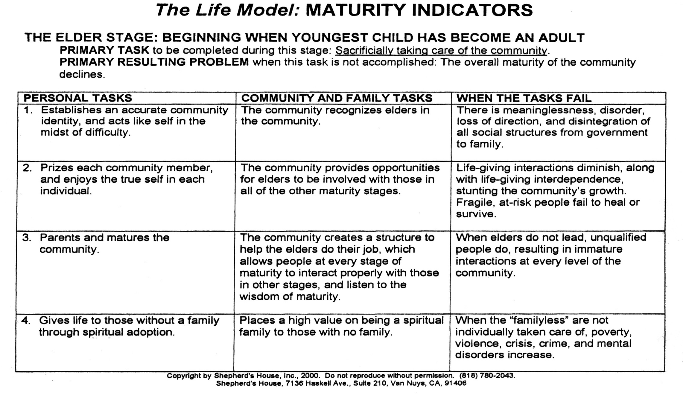
5. Elder Stage: Begins when youngest child leaves home

Slide 51
Questões para discussão Questions for discussion

Slide 52
Informação para contatar
Global Teen Challenge
www.GlobalTC.org
www.iTeenChallenge.org
706-576-6555

